Slide 1
برنامه‌نویسی چندهسته‌ای 4- طراحی برنامه موازی (بخش دوم) محمود ممتازپور
دانشگاه صنعتی امیرکبیر

Slide 2
فهرست
ادامه الگوهای تجزیه مسئله
الگوهای برنامه موازی
Notes:
روشگان واژه مصوب فرهنگستان و معادل methodology است که به معنی مجموعه‌ای از روش‌ها است که برای تولید نرم‌افزار به کار می‌رود.

Slide 3
الگوهای تجزیه
معمولاً برای ساده کردن عملیات تجزیه، از یکی از الگوهای شناخته‌شده زیر استفاده می‌کنیم.

Slide 4
Recursive Data Decomposition
ساختارهای داده بازگشتی مانند درخت، گراف یا لیست را نمی‌توان به روش تجزیه هندسی به راحتی تجزیه کرد.
در روش تجزیه داده بازگشتی، ساختار داده به المان‌های کوچکتر تجزیه شده و هر المان (یا گروهی از المان‌ها) به یک وظیفه نگاشت می‌شود.
ممکن است در این روش نیاز به تغییر الگوریتم اصلی باشد تا بتوان عملیات را به صورت موازی انجام داد.
Notes:
تفاوت این روش با تجزیه فانکشنال بازگشتی این است که در روش فانکشنال بازگشتی، با یک تابع بازگشتی روبرو هستیم و برای موازی‌سازی آن، هر بار که تابع خودش را صدا می‌زند، یک وظیفه موازی جدید در سیستم تولید می‌شود.
ولی در این روش، می گوییم خود ساختار داده بازگشتی است مانند لیست پیوندی، درخت و ...
در مواجهه با این ساختارها، در هنگام پیمایش ساختار داده، به هر المان جدید که می‌رسیم پردازش آن را به یک وظیفه موازی جدید محول می‌کنیم.
در واقع این روش بیشتر از این که شبیه recursive functional باشد، شبیه geometric decomposition است ولی ساختار داده در آن بازگشتی است.

Slide 5
Recursive Data Decomposition
نسخه سریال پردازش یک لیست پیوندی
نسخه موازی
p = head
while(p){
process(p);
p = p.next;
}
p = head
while(p){
task[i] = newTask(process(p));
i++;
p = p.next;
}

Slide 6
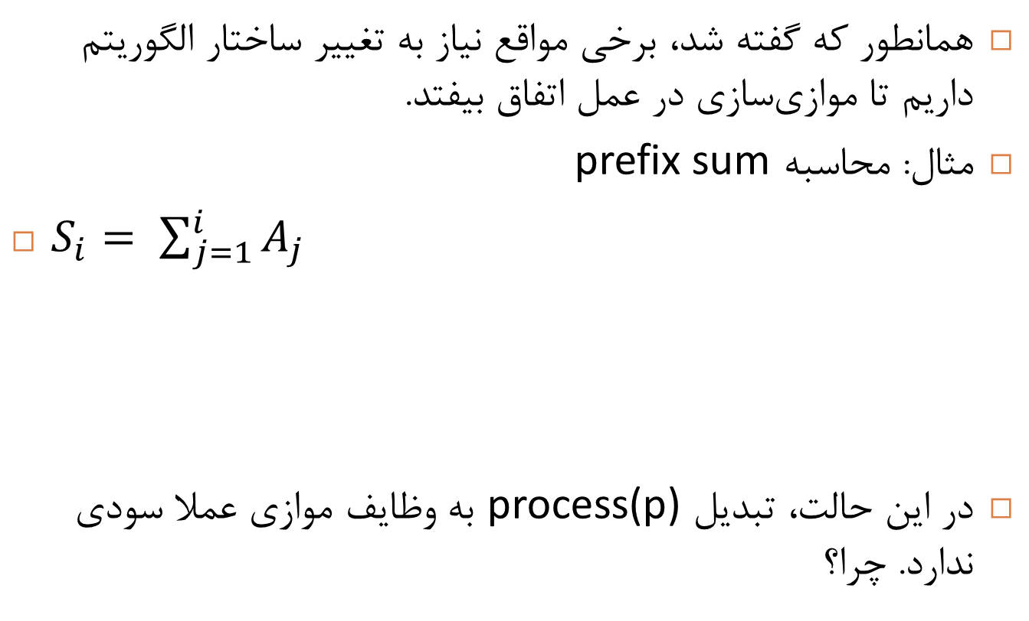
Recursive Data Decomposition
همانطور که گفته شد، برخی مواقع نیاز به تغییر ساختار الگوریتم داریم تا موازی‌سازی در عمل اتفاق بیفتد.
مثال: محاسبه prefix sum
$S_{i}= \sum_{j=1}^{i}{A_{j}}$
در این حالت، تبدیل process(p) به وظایف موازی عملا سودی ندارد. چرا؟
p = head
while(p.next){
p.next = p + p.next;
p = p.next;
}

Slide 7
Pipeline Decomposition
خط‌لوله تشکیل شده است از چند گام که هر گام عملیات خاصی را بر روی داده انجام می‌دهد و حاصل را به گام بعدی تحویل می‌دهد.
کاربردها:
خط‌لوله دستورالعمل در CPU
بیشتر الگوریتم‌های پردازش سیگنال دیجیتال (مانند FFT)
رندرکردن تصاویر گرافیکی
برنامه‌نویسی Shell (مثلاً در لینوکس می‌توان خروجی یک دستور را به ورودی دستور دیگر وصل کرد و یک خط‌لوله دستور تشکیل داد.)
ls -l | grep key | less
Notes:
دستورات ls، grep و less هر کدام یک پروسس ایجاد می‌کنند که خروجی اولی به ورودی دومی و خروجی دومی به ورودی سومی متصل است. به این ترتیب پروسس اول همه فایلهای پوشه فعلی را لیست می کند و پروسس دوم آنهایی که حاوی رشته key هستند را انتخاب می‌کند و به سومی می‌دهد و سومی نیز در یک صفحه با قابلیت scroll نمایش می‌دهد. این همان ارتباط بین پروسس (IPC) از نوع pipe است.

Slide 8
Pipeline Decomposition
ایده اصلی: اگر ساختار برنامه و جریان داده در آن به خط‌لوله شباهت دارد، برنامه را بر همان اساس به گام‌های خط‌لوله تجزیه کن و هر گام را به یک واحد پردازشی تخصیص بده.
هر گام:
مثال:
initialize()
while (more data)
{
receive data element from previous stage
perform operation on data element
send data element to next stage
}
finalize()
FFT
Digital Filter
IFFT
Notes:
این ساختار را می‌توان توالی چند تولید‌کننده-مصرف‌کننده (Producer-consumer) نیز دانست.

Slide 9
Event-based Coordination
در خط‌لوله:
هر وظیفه فقط با وظیفه سمت راست خود ارتباط دارد.
ارتباط یک طرفه و از چپ به راست است.
زمان ارتباط مشخص و قابل پیش‌بینی است.
ولی در برخی مسائل:
واحدهای شبه‌مستقلی وجود دارند که به شکل غیر منظمی با یکدیگر ارتباط دارند.
جهت ارتباط، مبدأ و مقصد ارتباط و زمان ارتباط قابل پیش‌بینی نیستند.

Slide 10
Event-based Coordination
initialize
while(not done)
{
receive event
process event
send events
}
finalize
الگوی هر وظیفه:
مثال: Discrete event simulation
شبیه‌سازی خروجی یک مدار سطح گیت به ازای ورودی‌های متغیر در زمان
هر واحد پردازشی مسئول شبیه‌سازی یک قسمت از مدار است و فقط در هنگام دریافت رخداد تغییر ورودی، خروجی را محاسبه کرده و یک رخداد جدید تولید می‌کند.
Notes:
مثلاً شبیه‌سازی یک مدار دیجیتال سطح گیت در Modelsim

Slide 11
مثال‌هایی از تجزیه
پیدا کردن مقدار بیشینه در یک آرایه
تجزیه دامنه
تجزیه عملیاتی بازگشتی
یافتن فراوانی تعدادی رشته در یک پایگاه داده
تجزیه دامنه (بر حسب داده ورودی، خروجی یا هر دو)
ضرب ماتریسی
تجزیه عملیاتی وظایف موازی
تجزیه دامنه یک بعدی و دو بعدی
Notes:
دقت کنید در ضرب ماتریسی، اینکه:
1- ابتدا با تجزیه عملیاتی، محاسبه هر المان از ماتریس حاصل‌ضرب را به صورت یک وظیفه تعریف کنیم و بعد همه وظایف موجود در یک ردیف از ماتریس حاصل‌ضرب را در مرحله انباشت یک گروه کنیم،
2- با اینکه با تجزیه دامنه یک بعدی، هر ردیف از المانهای ماتریس حاصلضرب را انتخاب و یک وظیفه به آن منتسب کنیم هر دو به یک نتیجه منجر می‌شود. در واقع دو نگاه متفاوت به صورت مسئله است که به یک نتیجه می‌رسد.

Slide 12
الگوهای برنامه موازی
ارباب-برده Master-Slave
نگاشت-کاهش Map-Reduce
تولیدکننده-مصرف‌کننده Producer-Consumer
خط‌لوله Pipeline
انشعاب-پیوند Fork-Join
موازی‎سازی حلقه Loop Parallelism

Slide 13
ارباب-برده
الگوریتم شامل یک (یا چند) ارباب است که مسئول تولید کار هستند و تعدادی برده موازی که کار را از ارباب تحویل می‌گیرند، انجام می‌دهند و نتایج را به ارباب بازمی‌گردانند.

Slide 14
نگاشت-کاهش
نوع خاصی از الگوی ارباب-برده که با پیاده‌سازی در موتور جستجوی گوگل معروف شد.
ارباب وظیفه هماهنگی را دارد.
برده‌ها دو نوع‌اند:
نگاشت: یک تابع خاص را بر روی ورودی‌ها اعمال می‌کنند و نتایج میانی تولید می‌کنند.
کاهش: نتایج میانی را از چند برده نگاشت تحویل گرفته و از روی آن‌ها نتیجه نهایی را تولید می‌کنند.

Slide 15
نگاشت-کاهش
مثال: یافتن تعداد تکرار کلمه «موازی» در تعدادی فایل
هر برده نگاشت مسئول یافتن تعداد تکرار کلمه در یک فایل
برده کاهش مسئول محاسبه مجموع فراوانی‌ها

Slide 16
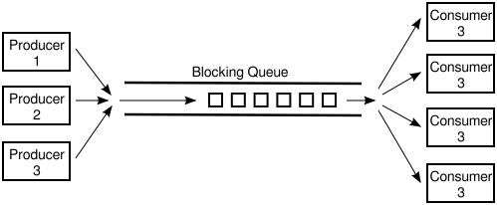
تولیدکننده-مصرف‌کننده
یک یا چند تولید‌کننده در حال پردازش و تولید داده هستند و داده را در یک صف قرار می‌دهند.
یک یا چند مصرف کننده در حال سرکشی به صف هستند و در صورت وجود داده آن را پردازش و اصطلاحاً مصرف می‌کنند.
Notes:
یک مثال می‌تواند پردازش تعداد زیادی تصویر باشد. هر تصویر را برای پردازش به چندین قسمت تقسیم کرده‌ایم ولی نوع پردازش به نحوی است که قسمت‌های مختلف تصویر زمان‌های متفاوتی طول می‌کشد. اگر تعداد مساوی قطعه تصویر به هر نخ بدهیم باز هم الگوریتم ناکارآمد است و برخی نخ‌ها ممکن است زودتر کارشان تمام شده و بیکار بمانند. یک راه حل خوب این است که تولیدکننده‌ها تصاویر را خرد کنند و در یک صف قرار دهند و مصرف‌کننده‌ها در صورت اتمام کار قبلی به صف سرکشی کنند و کار جدید بردارند.

Slide 17
خط‌لوله
حالت خاصی از تولیدکننده-مصرف‌کننده که هر مصرف‌کننده برای واحد بعدی نقش تولید‌کننده را بازی می‌کند.
FFT
Digital Filter
IFFT

Slide 18
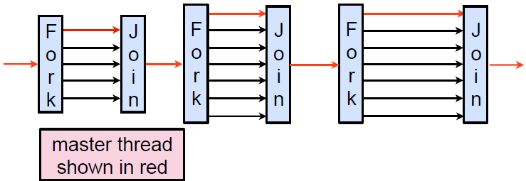
انشعاب-پیوند
یک نخ اصلی وجود دارد که مسئول اجرای قسمت‌های سریال برنامه است.
در هر بار رسیدن به یک قسمت موازی، یک تیم از نخ‌ها ایجاد می‌کند (یا تیم نخ‌هایی که قبلا یک‌بار ایجاد شده را دوباره بیدار می‌کند).
Notes:
به حالتی که تیم نخ‌ها هر بار در مواجهه با قسمت موازی دوباره تولید نمی‌شوند و در ابتدا یک‌بار نخ‌ها ایجاد شده و هر بار فقط از حالت تعلیق در می‌آیند و دوباره به تعلیق می‌روند اصطلاحاً Thread-Pool گویند. OpenMP از این روش استفاده می‌کند.
به عملیات ایجاد یک نخ در موقع نیاز و شروع به کار آن Thread Spawn (تولید مثل نخ!) نیز گویند.

Slide 19
موازی‌سازی حلقه
معمولاً در مسائلی که یک کار واحد و مستقل بر روی یک ماتریس یا بردار انجام می‌شود، در برنامه یک یا چند حلقه داریم که هر تکرار آن از دیگری مستقل است.
در این الگو، اجرای هر یک یا چند تکرار حلقه به یک نخ سپرده می‌شود.

Slide 20
چک-لیست مرحله تجزیه
آیا تعداد وظایف تولید شده در مرحله تجزیه، یک مرتبه بزرگ‌تر از تعداد واحدهای پردازشی است؟ اگر خیر، انعطاف‌پذیری کمی در مراحل بعدی طراحی خواهید داشت.
آیا تجزیه شما از محاسبات و ذخیره داده افزونه اجتناب می‌کند؟ اگر خیر، تجزیه شما ممکن است در مواجهه با مسائل بزرگ‌تر مقیاس‌پذیر نباشد.
آیا اندازه وظایف مشابه و در یک محدوده است؟ اگر خیر، ممکن است تخصیص کار مساوی به پردازنده‌ها پیچیده شود.
آیا تعداد وظایف با بزرگ شدن اندازه مسئله، بیشتر می‌‎شود؟ اگر خیر، الگوریتم شما ممکن است در مواجهه با مسائل بزرگتر وقتی پردازنده‌های بیشتری در دسترس است دچار مشکل شود.
آیا چندین روش تجزیه را امتحان کرده‌اید؟ اعم از تجزیه دامنه و تجزیه عملیاتی. تجزیه مناسب انعطاف‌پذیری در مراحل بعدی را بالا می‌برد.

Slide 21
چک-لیست مرحله ارتباط
آیا همه وظایف تقریباً به تعداد مساوی ارتباط را انجام می‌دهند؟ برای افزایش مقیاس‌پذیری بهتر است ارتباطات بین همه وظایف تقسیم شده باشد. مثلاً اگر یک مجموعه داده فقط در اختیار یک وظیفه است و به دفعات درخواست می‌شود، بهتر است آن را بین وظایف تقسیم کنیم (یا کل آن را در همه وظایف کپی کنیم).
آیا هر وظیفه فقط با تعداد محدودی از همسایگانش ارتباط دارد؟ اگر هر وظیفه نیاز است ارتباطات همگانی داشته باشد، شاید بتوان ارتباط همگانی را به صورت مجموعه‌ای از ارتباطات محلی توزیع‌شده انجام داد (مثال محاسبه مجموع درایه‌های یک آرایه به صورت درختی).
آیا ارتباطات قابلیت اجرای موازی و همزمان دارند؟ اگر خیر، الگوریتم احتمالاً مقیاس‌پذیر نیست. سعی کنید با روش تقسیم و غلبه همزمانی ایجاد کنید (مثال محاسبه مجموع درایه‌های یک آرایه)
آیا محاسبات وظایف مختلف را می‌توان به صورت همزمان انجام داد؟ شاید بتوان با تغییر ترتیب اجرای محاسبات و ارتباطات به این مسئله کمک کرد.
Notes:
این که فقط یک کپی از داده در سیستم موجود باشد یا چند کپی، در واقع بده بستانی بین نیازمندی حافظه و تعداد ارتباطات بوجود می‌آورد. به عبارت دیگر، اگر چندین کپی از یک داده ایجاد کنیم نیاز به حافظه بیشتری داریم، و اگر فقط یک کپی داشته باشیم، دسترسی‌های مکرر به آن کپی ممکن است به گلوگاه تبدیل شود.

Slide 22
چک-لیست مرحله انباشت
آیا انباشت با افزایش محلی‌بودن ارتباطات به کاهش هزینه آن کمک کرده است؟
اگر در مرحله انباشت تصمیم گرفته‌اید محاسباتی به صورت افزونه انجام شود، آیا به ازای مقادیر مختلف اندازه مسئله و تعداد پردازنده مزیت این کار را بررسی کرده‌اید؟
اگر در مرحله انباشت تصمیم گرفته‌اید داده‌ای به صورت افزونه ذخیره شود، اثر آن را بر مقیاس‌پذیری در نظر گرفته‌اید؟
آیا هزینه ارتباطی و محاسباتی وظایف تولید شده در این مرحله مشابه و در یک محدوده است؟ اگر خیر، ممکن است بار کاری پردازنده‌ها متعادل نباشد.
آیا هنوز تعداد وظایف با افزایش اندازه مسئله افزایش می‌یابد؟ (مقیاس‌پذیری)
آیا هنوز بدون کاهش مقیاس‌پذیری و تعادل بار کاری می‌توان تعداد وظایف را کاهش داد؟ اگر بله بهتر است این کار انجام شود.
آیا هزینه تغییر کد سریال را در نظر گرفته‌اید؟ انباشتی که به کمترین تغییر بیانجامد ارجح است.

